Slide 1
ТЕМА 3. ЄВРОПЕЙСЬКИЙ ПОЛІТИЧНИЙ ПРОСТІР:
БЕЗПЕКОВИЙ ВИМІР

Slide 2
Політичний простір – мережа політичних полів, що забезпечують політичне керівництво та врядування на всіх територіальних рівнях публічної влади.
Його складають суспільно-політичні інститути, що здійснюють владу, управління суспільством, завдяки яким реалізуються політико-владні відносини.
Його прояви необхідно розглядати у двох вимірах:
інституційний вимір, сутністю якого є поділ політичного простору на політичні інститути (органи державної влади, органи муніципальної влади, партії, суспільно-політичні організації), усередині яких і між якими здійснюються політичні процеси;
регіональний вимір, сутністю якого є поділ політичного простору на політичні регіони (союз країн, країна, область, місто). У такому контексті передбачається, що політичні інститути та політичні регіони співіснують в одному просторі/часі в режимі взаємозв’язку.

Slide 3
Політичний простір – це не лише реальні географічні межі певної держави, територія, де існує влада і громадяни, а ще й абстрактне поняття – середовище спілкування та контакти, що виникають у процесі діяльності особи політичної. Політичний простір не є монополією одного актора, він – зона конкуренції та інституалізованого конфлікту самостійних суб’єктів
Політичний простір – це територіально-функціональна сфера дії політики, влади, політичних інституцій, відносин, процесів та ідей.
В умовах сьогодення відбувається зміна підходів до розуміння політичного простору. Якщо раніше головною політичною метою була просторова експансія, то на сучасному етапі на перше місце висувається прагнення гармонізації відносин в політичному просторі задля забезпечення сталого розвитку суспільств.

Slide 4
Особливість політичного простору ЄС полягає у тому, що історія європейської інтеграції – це постійна боротьба інтеграційних та дезінтеграційних тенденцій, але рухаючись у напрямку створення економічного та політичного союзу, протягом тривалого часу Європейському Союзу вдавалося знаходити баланс між інтересами громадян, національними інтересами країн-членів та спільними інтересами на рівні ЄС, відшукуючи все нові механізми узгодження цих інтересів на наднаціональному рівні.
Це пояснюється, зокрема, тим, що європейську інтеграцію необхідно розглядати як процес добровільного об’єднання країн на засадах спільних цінностей та цілей.
Необхідно усвідомлювати, що поняття «політичний простір» не співпадає з поняттям «географічний простір». Зокрема, політичний простір ЄС не обмежується тільки територією 27 країн, які є його повноправними членами. Він також розповсюджується на країни-кандидати, країни-сусіди, колишні члени ЄС та, певною мірою, на країнипартнери. В контексті цього, слід зазначити, що політичний простір ЄС є частиною складного глобального політичного простору

Slide 5
Аналізуючи особливості європейського політичного простору, слід відзначити наявність інституційної системи ЄС, яка включає в себе органи, установи, агенції тощо, діяльність яких спрямована на забезпечення виконання завдань відповідно до цілей Союзу, закріплених в установчих договорах. При цьому, рівень інституційної стабільності та складності в ЄС є набагато вищим, ніж в будь-яких інших міжнародних організаціях.

Slide 6
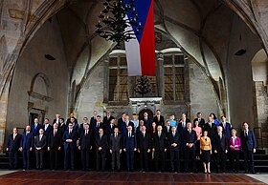
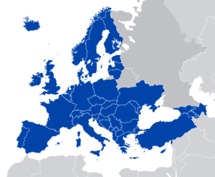
Європейська політична спільнота (European Political Community) - це міжурядова організація для політичних та стратегічних дискусій про майбутнє Європи.
Країни Європейської політичної спільноти

Slide 7
Європейська політична спільнота (ЄПС) – платформа для широкого політичного діалогу серед держав європейського континенту, яка не має інституційних засад та узгодженого механізму роботи, а також чіткої фіксації результату зустрічей такого рівня. Водночас вона наповнена символічним змістом, а саме
ЄПС підтверджує відданість держав-учасниць політиці мирного співіснування й гуртування довкола питань, що становлять для них спільний інтерес (попри низку системних протирічь, включно з територіальними спорами між деякими з них). Усе це відбувається через політичний діалог і пошук спільних точок дотику, яких в умовах широкомасштабної війни в Європі має бути більше, аніж розбіжностей.
Кардинальна зміна стратегічного середовища безпеки на європейському континенті вимагає не просто єднання держав у рамках наявних регіональних об’єднань. Ідеться про більшу інклюзивність і залучення до обговорення порядку денного країн, які безпосередньо впливають на безпеку і стабільність Європи (зокрема економічну й енергетичну) у широкому контексті. Саме тому серед запрошених – Велика Британія, Туреччина, Норвегія, учасниці Асоційованого тріо (Україна, Молдова, Грузія), Вірменія та Азербайджан, держави Західних Балкан.

Slide 8
ЄПС надсилає чіткі сигнали:
Росії та Білорусі – про їх міжнародну ізоляцію та відсутність намірів проводити з ними переговори;
Сполученим Штатам – про здатність європейських лідерів самостійно вирішувати проблеми на континенті (відзначимо значний особистий внесок та амбіції французького лідера);
Великій Британії – про важливість її залучення до справ континентальної Європи та перспективи оновлення британсько-французького діалогу на вищому рівні;
Молдові та державам Західних Балкан – про важливість їхнього шляху до так званої демократичної зони (для Євросоюзу це принциповий момент від початку широкомасштабної війни на континенті).
Найголовніший сигнал для України – про беззаперечну підтримку її територіальної цілісності й надання всебічної допомоги в протидії російській збройній агресії.
Дискусії в рамках ЄПС продемонстрували наявність комплексних викликів європейському середовищу держав, насамперед, потреби зберегти консолідованість і солідарність у питаннях швидкого реагування на російську загрозу й негативні наслідки, пов’язані з нею.

Slide 9
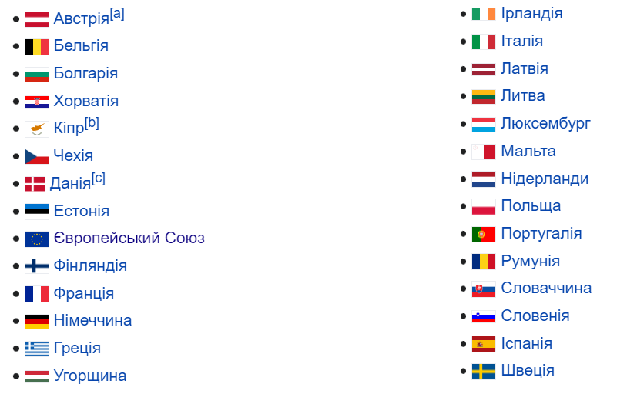
Країни-члени Європейського Союзу

Slide 10
Кандидати в члени Європейського Союзу та інші суміжні країни

Slide 11
Країни-учасниці Європейської асоціації вільної торгівлі (ЄАВТ)
Інші європейські країни
Європейські країни, що не беруть участь
Не запрошені європейські країни

Slide 12
ТРОХИ ІСТОРІЇ
Назва нинішнього загальноєвропейського форуму є відновленням бренду початку 1950-х рр.
Початковий план створення Європейського політичного співтовариства виник у 1952 р. Тоді Асамблея Європейського об'єднання вугілля та сталі, що включала 6 держав Західної Європи, підготувала проект договору про створення нової повноформатної інтеграційної спільноти федеративного типу. До неї передбачалося включити країни Західної Європи, якщо ті висловлять готовність взяти участь у цьому утворенні.
Тогочасний проект ЄПС передбачав об'єднання вже існуючого Європейського об'єднання вугілля та сталі (ЄОУС) та передбачуваного Європейського оборонного співтовариства (ЄОС). У рамках ЄПС мали діяти парламент і підзвітна парламенту наднаціональна виконавча влада. Парламент ЄПС мав включати дві палати – Асамблею («Палату народів»), що могла обиратися прямим голосуванням виборців, та Сенат, членів якого мали призначати національні парламенти.
У 1950-х рр. проект ЄПС не пройшов. Питання безпеки були віднесені в основному до компетенції НАТО і меншою мірою – Західноєвропейського союзу, а економічна інтеграція – до компетенції Європейського економічного співтовариства, яке з 1 листопада 1993 р. було трансформовано в Європейський Союз.

Slide 13
Саміти Європейської політичної спільноти

Slide 14
Основний зміст зустрічей європейських лідерів 6–7 жовтня 2022 р.
6 жовтня 2022 р. відбулось інавгураційне засідання «Європейської політичної спільноти» – нового формату зустрічей на вищому рівні європейських держав, як членів ЄС, так і тих, що не входять до об’єднання. Зустріч, у якій узяли участь 44 держави європейського континенту (окрім РФ та Білорусі), проходила в Чехії. Серед запрошених – лідери всіх держав – членів Євросоюзу, представники України, Молдови, Грузії (країн – учасниць Асоційованого тріо), інших кандидатів у члени ЄС (зокрема країн Західних Балкан); Великої Британії, Туреччини, Норвегії, Вірменії, Азербайджану тощо.
ЄПС створено за ініціативи президента Франції Е. Макрона. Ця платформа певною мірою була його іміджевим проєктом. Концепцію ЄПС було схвалено під час засідання Європейської Ради 23–24 червня 2022 р., де її визначили як «платформу для політичної координації» європейських держав.

Slide 15
Європейська політична спільнота має на меті:
− сприяти політичному діалогу та співпраці між державами щодо вирішення питань, які становлять спільний інтерес (мир і безпека, економіка та енергетика, зміни клімату й міграція населення тощо);
− зміцнити безпеку, стабільність і процвітання європейського континенту.
При цьому ЄПС не заміняє і не дублює наявні (зокрема безпекові) формати співпраці. Платформу не пропонують як альтернативу наявним інтеграційним утворенням, що особливо важливо для держав – кандидатів на вступ до ЄС у контексті їхніх європейських прагнень. Судячи з основних меседжів, озвучених під час засідання ЄПС у Празі, це формат великого європейського форуму для обміну думками і баченням щодо поточних політичних та економічних проблем

Slide 16
Корисні ресурси
Meeting of the European Political Community, 18 July 2024. https://www.consilium.europa.eu/en/meetings/international-summit/2024/07/18/
Аналітичний портал. Зовнішня політика України. Європа. https://analytics.intsecurity.org/category/europe/
Стокгольмський інститут дослідження проблем миру.
https://www.sipri.org/
Щорічник СІПРІ.
https://razumkov.org.ua/vydannia/sipri

